Slide 1

PRA2 – limpieza y análisis de datos.
Dani Daniel Cañete Román (dcanete@uoc.edu)
Balpreet Kaur Singh (bkaur@uoc.edu)
Notes:
BK
Unos segundos

Slide 2
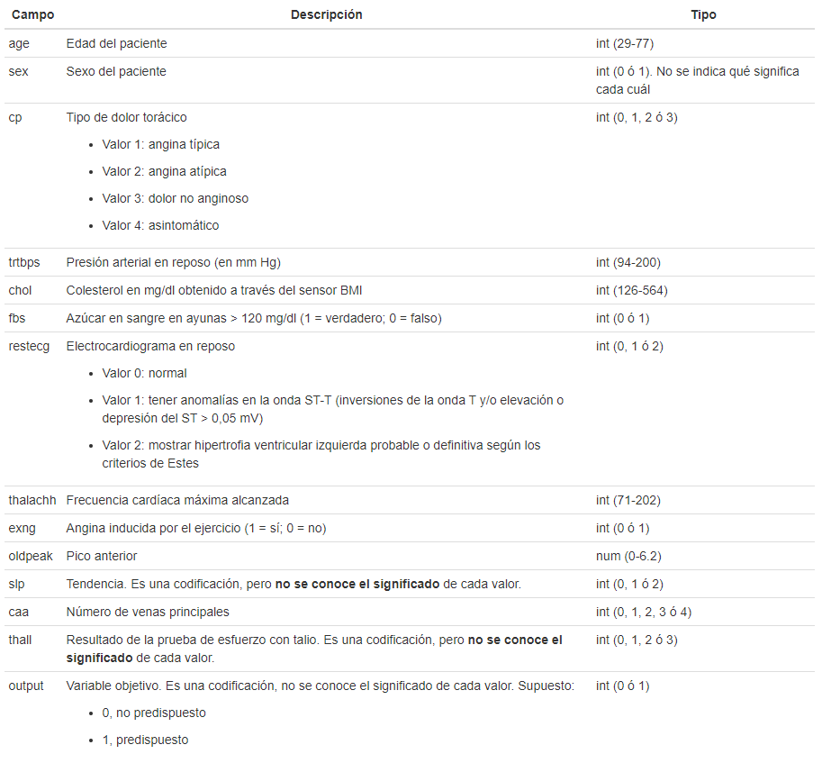
1. Descripción del dataset
Dataset Heart Attack Analysis
https://www.kaggle.com/datasets/rashikrahmanpritom/heart-attack-analysis-prediction-dataset
Los datos no coinciden con la descripción, pero se estudian los datos y se buscan otras referencias con lo que se completa una tabla de referencia
303 observaciones
Sin valores ausentes
Variable objetivo: output
Variables categóricas: sex, cp, fbs, restecg, exng, slp, caa y thall
Variables numéricas: age, trtbps, chol, thalachh y oldpeak
Notes:
DC 1 min

Slide 3
1. Descripción del dataset
¿Por qué es importante y qué pregunta/problema pretende responder?
Se trata de un dataset con información clínica de pacientes que están predispuestos o no a tener una angina de pecho.
Podría servir para
Crear un modelo predictivo,
Conocer qué factores que hacen que una persona tenga más posibilidades de padecer un ataque al corazón.

Slide 4
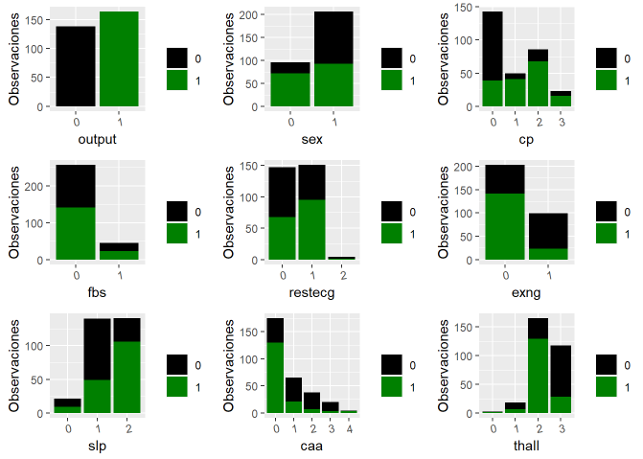
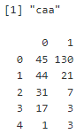
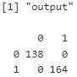
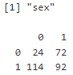
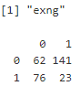
2. Integración y selección
Se ordenan las variables por tipo para facilitar análisis posteriores
Se comparan variables categóricas con la variable objetivo con diagrama de barras y tablas de frecuencias. Destacamos:
hay más personas predispuestas de las que no (164/138) -> muestra está sesgada. Puede servir para predecir ataques, pero no para predecir que no los vaya a sufrir.
Hay variables con muy pocas observaciones, pero posibles según la descripción.
Sorprende que los ataques son mucho más frecuentes en sex=0 (no se indica a qué corresponde). Pero hay menos observaciones, podría estar sesgado también.
74,28% para personas con 0 venas principales (major vessels) tienen ataque cardiaco
El ejercicio parece ser también determinante, con un 69,45% de las observaciones con exng = 0 tienen probabilidad de ataque.
Notes:
Dani -> 2 min

Slide 5
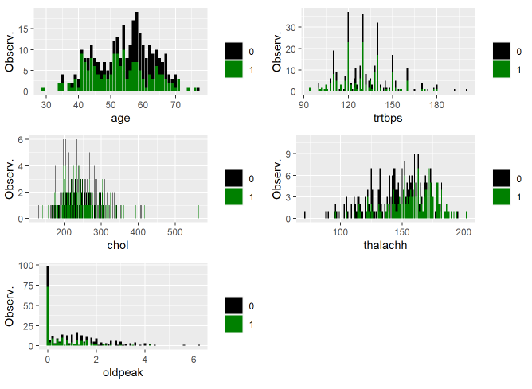
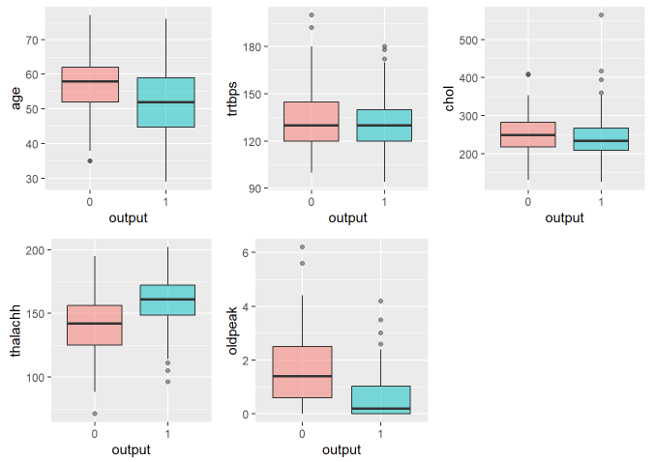
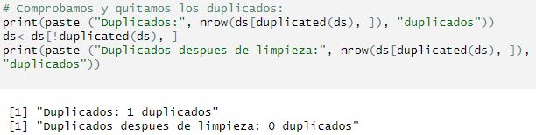
2. Integración y selección
Los histogramas y diagramas de cajas nos indican cómo se distribuyen los datos. Principales conclusiones:
Picos anteriores (oldpeak) son más cercano a 0
Frecuencia cardiaca (thalachh) con valores superiores a 140 y inferiores a 180.
Presión arterial en reposo está entre 100 y 160 Hg.
Colesterol esta entre 150 y 350 mg/dl según BMI sensor
Y edad entre 40 y 70 años.
Detectado un valor repetido. Se supone que es una errata y se elimina.

Slide 6
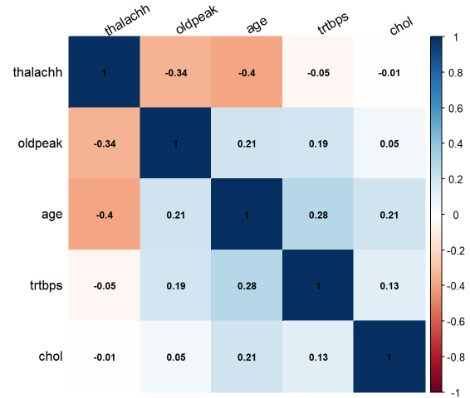
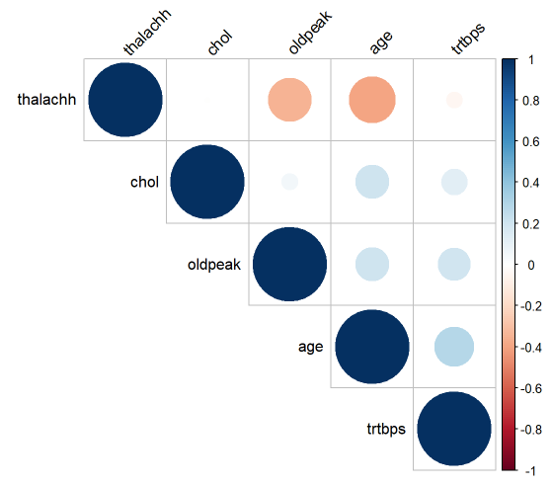
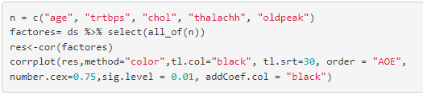
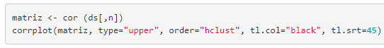
2. Integración y selección
Se ha estudiado correlación de las variables numéricas por si había algunas muy relacionadas y podíamos eliminar. No se ha encontrado variables altamente correlacionadas.

Slide 7
3. Limpieza de los datos
“¿Los datos contienen ceros o elementos vacíos? Gestiona cada uno de estos casos.”
En nuestro caso no tenemos elementos vacíos definidos con “na”, “nan”
Si hay con 0, pero tienen un significado distinto a valores ausentes
“Identifica y gestiona los valores extremos”
Los valores extremos pueden ser erróneos (outliers) o no. Sería interesante consultar con un experto para tomar decisiones correctas.
En los diagramas de cajas se aprecian varios valores extremos.
Solo se considera un caso: el valor máximo del colesterol que se decide sustituir por la media.
Notes:
DCR 0,5 min

Slide 8
4. Análisis de los datos 4.1. Selección de los grupos de datos
Teniendo en cuenta a output como la variable objetivo, la comparamos con los diferentes atributos.
Output y atributos categóricos ['sex', 'cp', 'fbs', 'restecg','exng','slp', 'caa', 'thall’]: para dos variables categóricas se hace un test de χ2 para ver si existen diferencias significativas entre los grupos definidos. Pero al tener un dataset pequeño (<1000), usamos Fisher Test.
Output y variables numéricas nominal ['age', 'trtbps', 'chol', 'thalachh', 'oldpeak’]: para comparar una variable categórica con otra numérica.
Si cumple normalidad y homocedasticidad -> tStudent.
Si no -> Mann-Whitney.
Notes:
BK

Slide 9
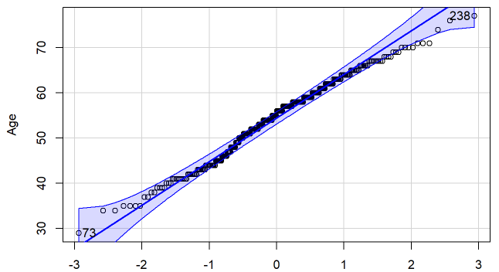
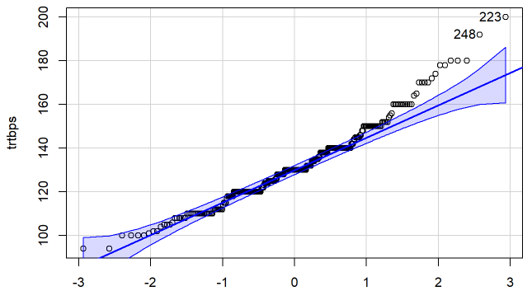
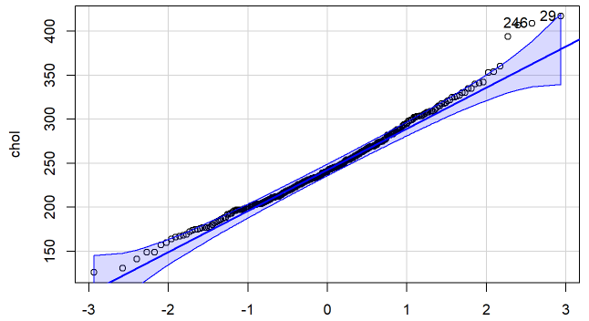
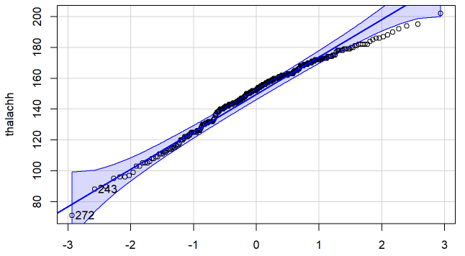
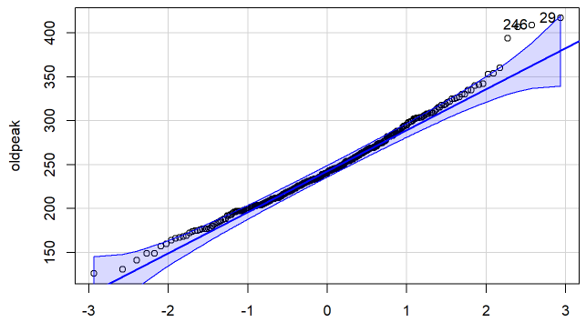
4. Análisis de los datos 4.2. Normalidad y homogeneidad
En todos los casos el pvalue es inferior a 0.05, por tanto, las variables numéricas no son estadísticamente normales.
Aplicamos Levene Test para estudio de homogeneidad de varianza ya que las variables no son normales y tenemos que hay:
Homogeniedad de las varianzas: trtbps, chol
No homogeniedad de las varianzas: age, thalachh, oldpeak
Por tanto, incumplimos la asunciones de que el dataset sea normal y tenga homogeneidad de varianza.

Slide 10
4. Análisis de los datos 4.3. Aplicación de pruebas estadísticas
Aplicación de Fisher test: Teniendo dataset pequeño (\<1000) y no tener asegurado normalidad, utilizamos fisher test para analizar la correlacion entre variables en vez de Chi-cuadrado.
En la mayoría de casos rechazamos la hipótesis nula de si existe una relación estadísticamente significativa entre el output y el atributo. Excepto: fbs, del cual pvalue es 0.746. Y por tanto, no llegamos a rechazar la hipótesis nula y portanto, fbs y output están estadísticamente relacionados.
Aplicación de Whitney: para los atributos numéricos versus el output utilizamos el Mann–Whitney U test. Pvalue≤ α: La diferencia entre las medianas es estadísticamente significativa (Rechazar H0). Y vimos que hay diferencia entre las medias de nuestros atributos respecto el output.

Slide 11
4. Análisis de los datos 4.3. Aplicación de pruebas estadísticas
Componentes principales. Se obtienen los siguientes componentes. Con sólo dos se explica mas de un 75%, con tres, un 90%:
- El componente 1 explica el 57,70% de la varianza total.
- El componente 2 explica el 18,87% de la varianza total.
- El componente 3 explica el 14,56% de la varianza total.
- El componente 4 explica el 8,56% de la varianza total.

Slide 12
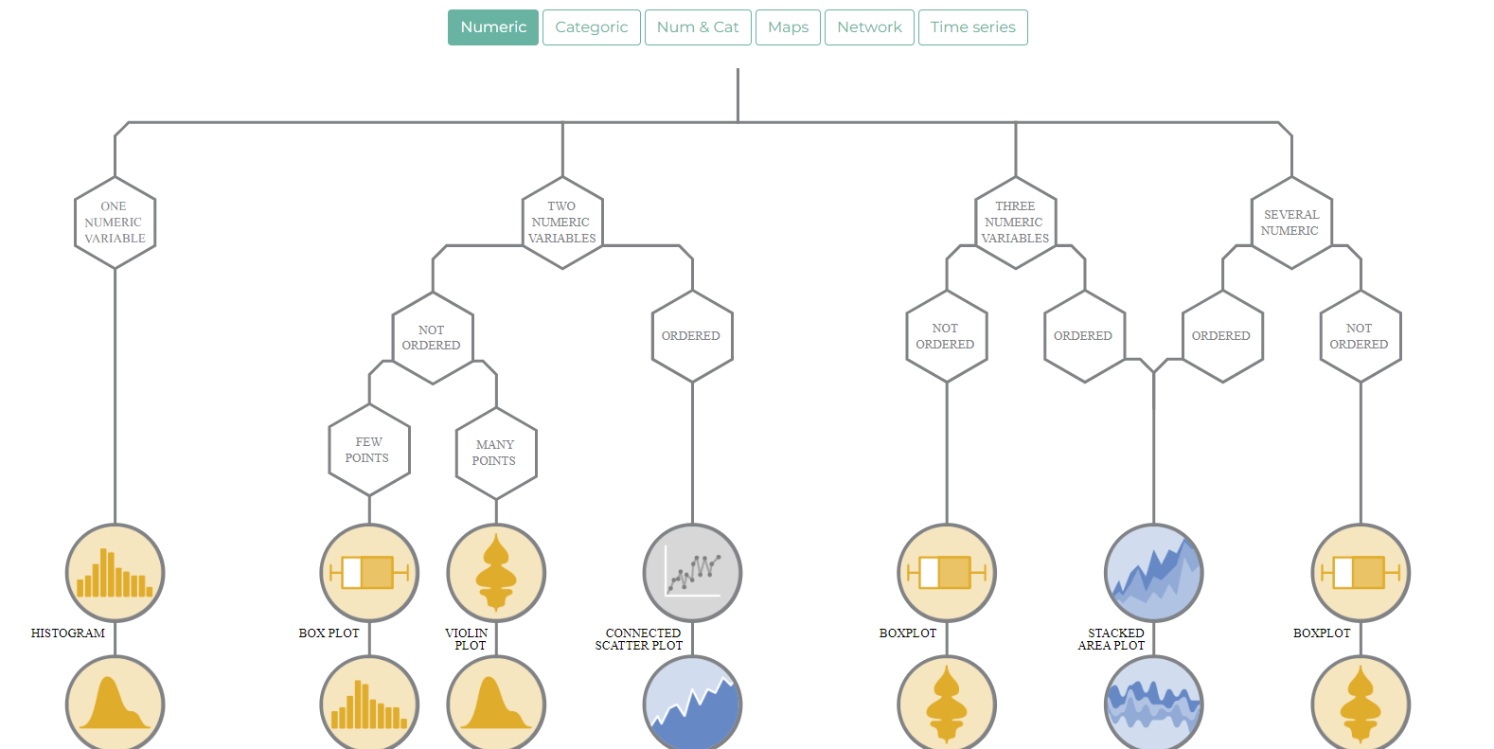
5. Representación de los resultados
En el desarrollo del ejercicio se han ido utilizando diagramas representativos. Para seleccionar los más interesantes en cada caso, se ha utilizado como referencia la siguiente url: https://www.data-to-viz.com/
Notes:
DC -> 0,5 min

Slide 13
6. Resolución del problema
A partir de los resultados obtenidos, ¿cuáles son las conclusiones? ¿Los resultados permiten responder al problema?
Tenemos más probabilidad de tener un caso de ataque cardíaco.
Sexo 0 tiene más probabilidad de tener un ataque cardíaco.
Cp tipo 2 tiende a tener más probabilidad de ataque cardíaco.
Fbs con anomalía en la onda ST-T tiene 62% de probabilidad de tener el ataque cardíaco.
Respecto variable angina inducida por el ejercicio (exng), podemos decir 69,45% de los casos de personas de tener angina no inducida por el ejercicio tienen ataque cardiaco. Este baja a 23% cuando el ataque cardíaco es debido a angina inducida por el ejercicio.
Slope tipo "2" tiene más probabilidad de tener el ataque cardíaco.
Respecto la caa, personas con 0 venas principales tienen más probabilidad de tener el ataque cardiaco.
Notes:
BK

Slide 14
Resolución y conclusiones del problema.
Respecto thall, decir que personas con resultado "2" de prueba de Thalium Stress tiene una probabilidad de 78,18% de tener el ataque cardiaco.
Y es más probable tener ataque al corazón (output = 1) cuando:
Picos anteriores (oldpeak) son más cercano a 0
Frecuencia cardiaca (thalachh) con valores entre 150y 170.
Presión arterial en reposo está entre 100 y 140 Hg.
Colesterol esta entre 205 y 265 mg/dl según BMI sensor
Y edad entre 45 y 59 años.

Slide 15
Resolución y conclusiones del problema.
Después de comprobar qqtest, shapiro test y levene test comprobamos que incumplimos la asunciones de que el dataset sea normal y tenga homogeneidad de varianza.
Después de hacer Fisher Test, pudimos comprobar que los datos de la muestra son lo suficientemente fuertes como para concluir que existe una relación entre las variables categóricas en la población. Y Conocer el valor de una variable proporciona información sobre el valor de la otra variable.
Respecto las variables numéricas y mediante el Whitney Test, pudimos comprobar que todos los atributos numéricos y la salida en el conjunto de datos provienen de poblaciones no idénticas. Podemos concluir que la diferencia entre la mediana de la población de salida y el atributo numérico correspondiente es estadísticamente significativa.

Slide 16
Código
Notes:
Esto no lo ponía, Balpreep

Slide 17
Gracias!

